Slide 1


ТФОМС Свердловской области
Особенности планирования и оплаты стоматологической помощи в 2018 году
Начальник отдела контроля объемов и качества медицинской помощи
БАЛАНДИНА ЕЛЕНА АНАТОЛЬЕВНА
10 апреля 2018 год

Slide 2
Основные вопросы
Итоги работы стоматологических организаций Свердловской области в системе обязательного медицинского страхования в 2017 году
Распределение объемов и сумм финансирования стоматологической медицинской помощи, оказываемой в амбулаторно-поликлинических условиях в 2018 году
Критерии распределения объемов стоматологической помощи между медицинскими организациями на 2019 год
1
2
3

Slide 3
Медицинские организации, принимавшие участие в оказании стоматологической помощи в 2017 году

Slide 4
Количество врачей, принимавших участие в оказании стоматологической помощи в 2017 году в разрезе специальностей
Средний медицинский персонал – 30%
Врачи – 70%
Стоматология общей практики | 157 врачей | в 35 МО
Ортодонтия | 26 врачей | в 15 МО
Стоматология детская | 148 врачей | в 55 МО
Стоматология терапевтическая | 513 врачей | в 83 МО
Стоматология хирургическая | 194 врачей | в 69 МО
Стоматология (зубной врач) | 457 врачей | в 83 МО
1 495 врачей

Slide 5
Структура оказания стоматологической помощи
По КСГ
Случаев лечения | Посещений | КСГ | Среднее количество КСГ в случае | Количество УЕТ | % к общему количеству посещений
1 887 337 | 2 338 520 | 1 464 973 | 1,34 | 11 908 888,12 | 82,0
1 398 624 | 1 764 146 | 2 184 031 | 1,56 | 12 713 470,51 | 86,2
Незаконченные случаи лечения |  |  | Профилактические случаи лечения
Случаев лечения | Посещений | % к общему количеству посещений | Случаев лечения | Посещений | % к общему количеству посещений
28 698 | 32 672 | 1,37 | 334 361 | 334 475 | 14,0
18 563 | 20 580 | 1,01 | 217 985 | 218 010 | 10,7
Диспансерные случаи лечения |  |  | Неотложные случаи лечения
Случаев лечения | Посещений | % к общему количеству посещений | Случаев лечения | Посещений | % к общему количеству посещений
735 | 735 | 0,03 | 58 570 | 58 775 | 2,5
439 | 439 | 0,02 | 42 370 | 42 577 | 2,08
2016
2017
2016
2017
2016
2017

Slide 6

Структура обращений /посещений
к специалистам стоматологического профиля
 | Доля вида помощи в общем объеме
Вид помощи | Свердловская область | Пермский край | Башкортостан
Лечение зубов (взрослые) | 35,3 | 47,1 | 40,7
Удаление постоянного зуба | 20,3 | 18,2 | 8,02
Лечение зубов (дети) | 19,1 | 18,0 | 27,5
Профилактика (взрослые) | 8,7 | 1,9 | 1,7
Профилактика (дети) | 7,5 | 4,2 | 2,3
Удаление молочного зуба | 6,7 | 4,8 | 4,01
Хирургия, прочие | 1,9 | 1,3 | 1,1
Заболевания СОПР и пародонта (взрослые) | 0,3 | 0,6 | 5,2
Заболевания СОПР и пародонта (дети) | 0,2 | 0,2 | 2,6
Ортодонтическая помощь | 0,03 | 3,7 | 6,9

Slide 7
Уникальные персоны, обратившиеся
за стоматологической помощью в 2017 году
Получили лечение | Всего | Дети (до 18 лет) | Взрослые
в 1 МО | 933 637 | 349 768 | 584 009
в 2-х МО | 21 392 | 8 714 | 12 543
в 3-х МО | 373 | 170 | 198
в 4-х МО | 9 | 7 | 2
ВСЕГО | 955 411 | 358 659 | 596 752
37,5 %
62,5 %
Специальность | Дети до года | Дети от года до 5 лет | Дети от 6 до 12 лет | Дети от 13 до 18 лет | Взрослые
ВСЕГО | 7 470 | 105 552 | 183 305 | 69 465 | 596 752
Стоматология общей практики | 282 | 11 319 | 16 714 | 6 060 | 48 128
Ортодонтия | 103 | 2 071 | 6 144 | 2 160 | 150
Стоматология детская | 2 355 | 31 890 | 41 905 | 19 563 | 1 020
Стоматология терапевтическая | 254 | 4 114 | 8 886 | 6 339 | 196 293
Стоматология хирургическая | 1 380 | 12 506 | 45 109 | 5 089 | 171 939
Стоматология (зубной врач) | 3 096 | 43 652 | 64 547 | 30 254 | 179 222
Количество застрахованных граждан в Свердловской области на 01.01.2018 года – 4 433 998 чел.

Slide 8
Количественные показатели работы МО в 2017 году
Взрослое население
Специальность | Количество посещений | Персоны (количество) | Количество УЕТ | Посещений на 1 персону | Количество УЕТ на 1 персону
ВСЕГО | 1 273 018 | 596 752 | 8 694 564 | 2,50 | 11,70
Стоматология общей практики | 107 188 | 48 128 | 856 970 | 2,23 | 17,81
Ортодонтия |  | 150
Стоматология детская | 1 563 | 1 020 | 5 783 | 1,53 | 5,67
Стоматология терапевтическая | 467 361 | 196 293 | 3 759 079 | 2,38 | 19,15
Стоматология хирургическая | 282 540 | 171 939 | 1 556 828 | 1,64 | 9,05
Стоматология (зубной врач) | 412 084 | 179 222 | 2 499 100 | 2,30 | 13,94
Детское население
Специальность | Количество посещений | Персоны (количество) | Количество УЕТ | Посещений на 1 персону | Количество УЕТ на 1 персону
ВСЕГО | 755 479 | 365 792 | 3 916 754 | 2,60 | 13,70
Стоматология общей практики | 69 701 | 34 375 | 401 799 | 2,06 | 11,85
Ортодонтия | 12 789 | 10 478 | 3 198 | 1,22 | 0,31
Стоматология детская | 214 747 | 95 713 | 1 154 057 | 2,28 | 12,23
Стоматология терапевтическая | 41 345 | 19 593 | 215 522 | 2,13 | 11,11
Стоматология хирургическая | 87 218 | 64 084 | 329 767 | 1,37 | 5,20
Стоматология (зубной врач) | 329 679 | 141 549 | 1 812 409 | 2,37 | 13,02
Количество уникальных персон, обратившихся за стоматологической помощью в 2017 году – 955 441чел.

Slide 9
Количество УЕТ в разрезе специальностей
Профиль МП | Количество посещений | Количество УЕТ | Количество УЕТ в 1 посещении
Средний медицинский персонал:
Стоматология (зубной врач) | 740 359 | 4 309 460 | 5,8
Врачи:
Стоматология общей практики | 176 718 | 1 258 107 | 7,1
Ортодонтия | 12 733 | 3 198 | 0,3
Стоматология детская | 215 390 | 1 157 991 | 5,4
Стоматология терапевтическая | 508 282 | 3 971 808 | 7,8
Стоматология хирургическая | 369 047 | 1 884 284 | 5,1
ИТОГО | 2 022 529 | 12 584 849 | 6,2
Количество застрахованных граждан в Свердловской области на 01.01.2018 года – 4 433 998 чел.
(детское население – 943 735 чел., взрослое население – 3 490 263 чел. )
Количество УЕТ в одном посещении по Российской Федерации составляет 3,9 УЕТ

Slide 10
Функция врачебной должности
Наименование МО | Код специальности | Дата лечения | Количество посещений в день | Количество рабочих часов в день, необходимых для выполнения данной нагрузки
Тугулымская ЦРБ | Стоматология (зубной врач) | 02.03.2017 | 110 | 55
Арамильская ГБ | Стоматология детская | 26.04.2017 | 109 | 54,5
Ачитская ЦРБ | Стоматология (зубной врач) | 18.05.2017 | 97 | 48,5
ДГБ г. Нижний Тагил | Стоматология детская | 22.08.2017 | 89 | 44,5
Верхнепышминская СП | Стоматология общей практики | 29.09.2017 | 87 | 43,5
Сысертская ЦРБ | Стоматология терапевтическая | 04.12.2017 | 85 | 42,5
Богдановичская СП | Стоматология терапевтическая | 04.12.2017 | 80 | 40
ЦГБ № 2 | Стоматология терапевтическая | 03.07.2017 | 72 | 36
СП г. Первоуральск | Стоматология (зубной врач) | 03.04.2017 | 71 | 35,5
Ирбитская СП | Стоматология детская | 07.03.2017 | 71 | 35,5
Госпиталь для ветеранов войн | Стоматология терапевтическая | 27.03.2017 | 70 | 35
Березовская СП | Стоматология хирургическая | 29.09.2017 | 116 | 19,3
Ревдинская СП | Стоматология детская | 02.06.2017 | 38 | 19
Объединение Стоматология | Стоматология хирургическая | 01.09.2017 | 85 | 14,2
СП г. Нижний Тагил | Стоматология хирургическая | 01.11.2017 | 70 | 11,7
Отраслевые нормы времени на выполнение работ, связанных с посещением одним пациентом врача-стоматолога- терапевта, утверждены приказом от 19.12.2016 № 913н и составляют 44 минуты

Slide 11
Функция врачебной должности (продолжение)
Наименование МО | Код специальности | Дата лечения | Количество УЕТ в день | Количество рабочих часов в день, необходимых для выполнения данной нагрузки
СП № 12 | Стоматология терапевтическая | 13.04.2017 | 8 383 | 1 397
СП № 12 | Стоматология терапевтическая | 02.10.2017 | 7 095 | 1 183
СП г. Асбест | Стоматология терапевтическая | 30.11.2017 | 5 611 | 935
Объединение Стоматология | Стоматология общей практики | 05.10.2017 | 3 116 | 519
Ирбитская СП | Стоматология (зубной врач) | 03.11.2017 | 2 352 | 392
Богдановичская СП | Стоматология терапевтическая | 04.12.2017 | 2 044 | 341
ДГБ № 8 | Стоматология детская | 06.09.2017 | 868 | 145
Сухоложская СП | Стоматология (зубной врач) | 03.05.2017 | 850 | 142
СП г. Первоуральск | Стоматология терапевтическая | 07.03.2017 | 810 | 135
Режевская СП | Стоматология (зубной врач) | 18.08.2017 | 783 | 131
СП № 1 | Стоматология терапевтическая | 04.12.2017 | 752 | 125
Сысертская ЦРБ | Стоматология терапевтическая | 12.09.2017 | 746 | 124
Березовская СП | Стоматология хирургическая | 29.09.2017 | 740 | 123
Алапаевская СП | Стоматология (зубной врач) | 30.08.2017 | 423 | 71
Ревдинская СП | Стоматология детская | 06.06.2017 | 358 | 60
Артинская ЦРБ | Стоматология терапевтическая | 20.12.2017 | 309 | 52

Slide 12

Результаты выездных очных проверок
(9 месяцев 2017 года)
Дополнительный (первичное посещение) профилактический осмотр
Повторные профилактические осмотры без необходимости
Не соблюдается принцип максимальной санации полости рта в одно посещение:
Профилактические мероприятия в 2-3 посещения
Лечение среднего кариеса в 2 посещения
Лечение осложненного кариеса сопровождается дополнительным неотложным приемом
Прочие дефекты:
Неправильное кодирование. Первичное посещение кодируется диагнозом «Кариес неуточненный», при этом услуги не оказываются. Пациенту рекомендуется взять талон на лечение
Проводятся осмотры полости рта для принятия решения о госпитализации пациентов для лечения зубов под наркозом. В реестр включаются как профилактические посещения

Slide 13
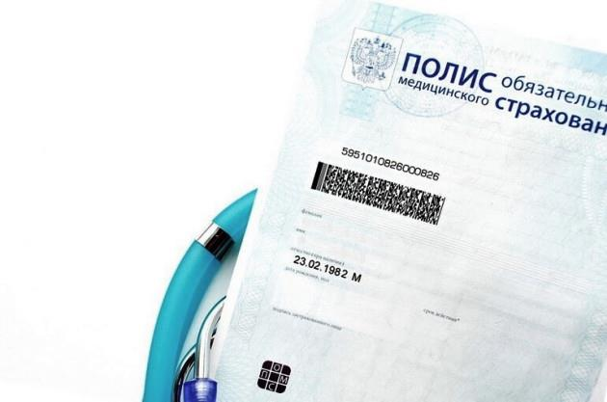
Задачи на 2018 год
Обеспечение качества и доступности медицинской помощи
Формирование законченных случаев по нозологическому принципу
Соблюдение принципа максимальной санации полости рта и зубов (лечение 2-х, 3-х зубов) за одно посещение
Единообразие в планировании объемов и финансирования стоматологической помощи

Slide 14
Нормативная документация
Федеральный уровень
Региональный уровень
«Методические рекомендации по способам оплаты медицинской помощи за счет средств ОМС» (совместное письмо Минздрава России и Федерального фонда от 21.11.2017 № 11-7/10/2-8080/13572/26-2/и
Инструкция ФФОМС по группировке случаев и подходы к оплате медицинской помощи в амбулаторных условиях от 12.12.2017 № 14531/26-2/и
Письмо Минздрава РФ от 13.12.2017 № 11-7/102-8616 «О формировании и экономическом обосновании ТП ОМС на 2018 год».
Постановление правительства Свердловской области от 21.12.2017 № 1006-ПП «О Территориальной программе государственных гарантий бесплатного оказания гражданам медицинской помощи в Свердловской области на 2018 год и на плановый период 2019 и 2020 годов»
Приказ МЗ СО от 29.12.2017 № 2486 «Об утверждении клинико-статистических групп при оказании медицинской помощи населению Свердловской области при стоматологических заболеваниях»
Изменения в региональном документе
Приказ МЗ СО «Об утверждении КСГ при оказании медицинской помощи населению Свердловской области при стоматологических заболеваниях» от 29.12.2017 № 2486-п
Установлено нормативное число УЕТ в одном посещении (не менее 4,0 УЕТ)
Для установления объемов медицинской помощи и оплаты из средств ОМС помощь учитывается в посещениях, выраженных в УЕТ
Установлена норма нагрузки на одного врача стоматологического профиля в пределах 50,0 УЕТ в смену
Обновлен список пломбировочных и расходных материалов. С целью повышения качества оказания стоматологической помощи населению исключена группа силико-фосфатных цементов

Slide 15
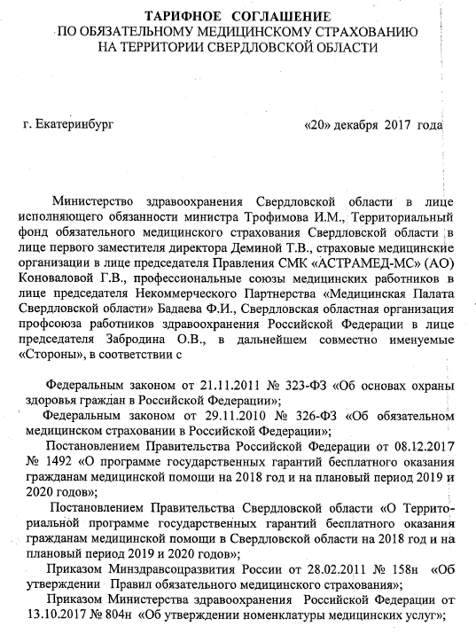
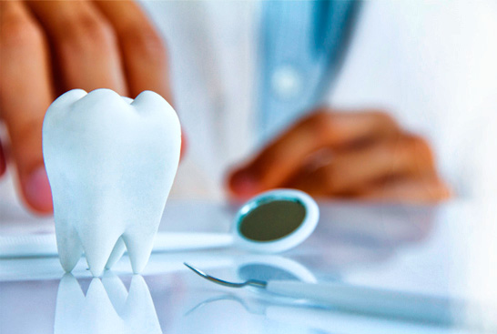
Принципы оплаты стоматологической помощи на 2018 год
Оплата стоматологической помощи осуществляется по тарифам за единицу объема медицинской помощи с учетом
условных единиц трудоемкости (УЕТ)
законченный случай лечения заболевания, включенного в клинико-статистическую группу заболеваний (КСГ)
посещение к врачу-стоматологу/зубному врачу (в рамках незаконченного случая лечения, профилактический прием, диспансерный прием, прием в неотложной форме)
1 условная единица трудоемкости
врача-стоматолога – 128,0 руб.,
зубного врача – 95,0 руб.
за 1 УЕТ принимаются 10 минут

Slide 16
«КСГ в стоматологии»: изменения в 2018 году
Код КСГ | Наименование КСГ | Тариф, руб.
 |  | 2018 | 2017
1.1. | Заболевания твёрдых тканей зуба, требующие восстановительного лечения | 538 | 493
2.1. | Заболевания твердых тканей зуба, требующие эндодонтического лечения с последующим восстановлением однокорневого корневого зуба | 1 280 | 1244
3.1. | Заболевания твердых тканей зуба, требующие эндодонтического лечения с последующим восстановлением двухкорневого корневого зуба | 1 376
4.1. | Заболевания твердых тканей зуба, требующие эндодонтического лечения с последующим восстановлением трехкорневого и более корневого зуба | 1 536
6.1. | Воспалительные заболевания пародонта, требующие медикаментозного лечения | 768 | 722
7.1. | Воспалительно-деструктивные заболевания пародонта, требующие лечения | 1 088
8.1. | Деструктивные заболевания пародонта, требующие лечения | 448
26.1. | Заболевания, требующие сложного удаления зуба (сверх комплектного, ретенированного, дистопированного), хирургические способы лечения хр. периодонтита | 736 | 541
30.1. | Осложнения и заболевания воспалительного характера, требующие вскрытия очага и последующих перевязок | 1 024 | 525

Slide 17
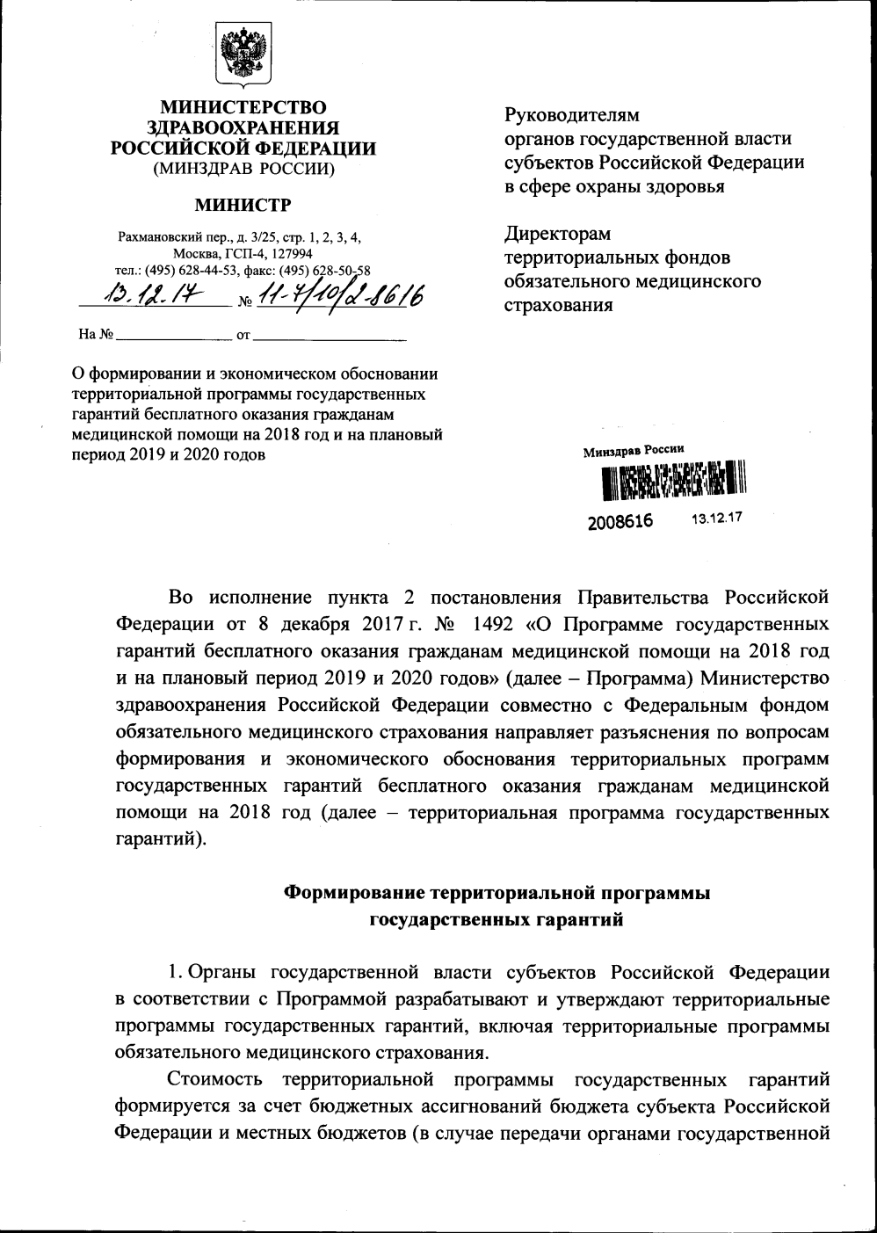
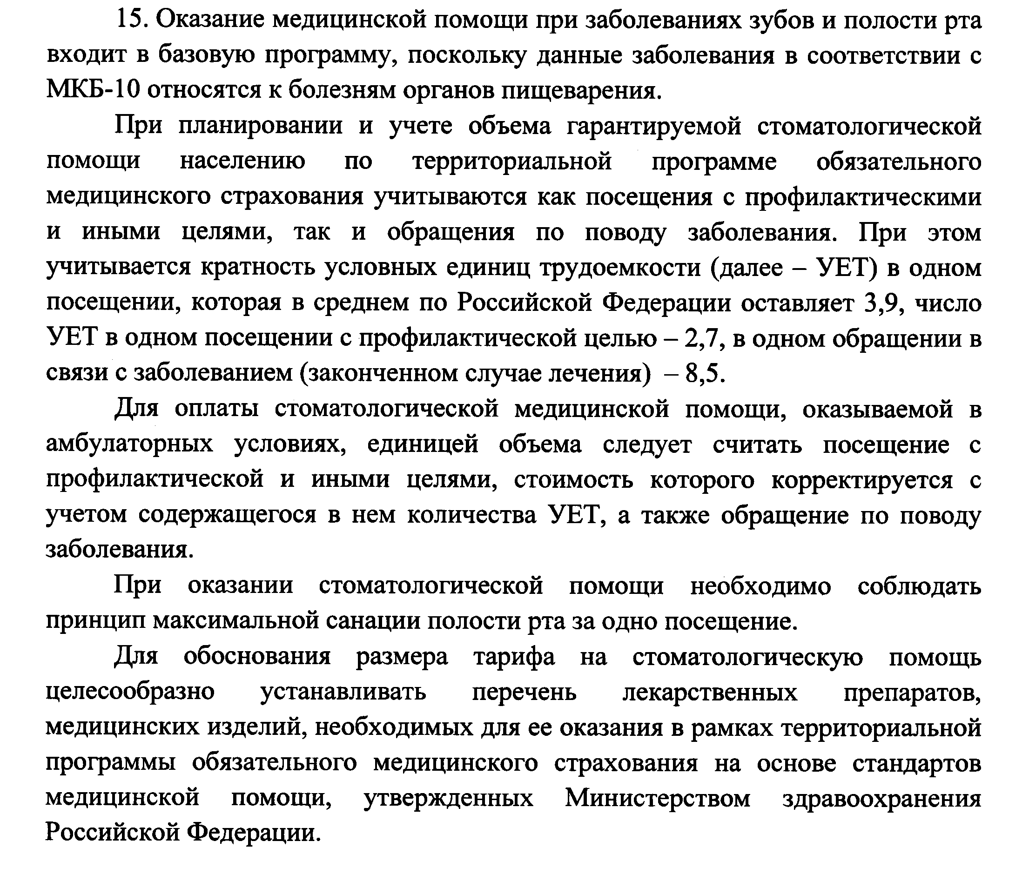
Принципы планирования объемов
стоматологической помощи на 2018 год

Slide 18

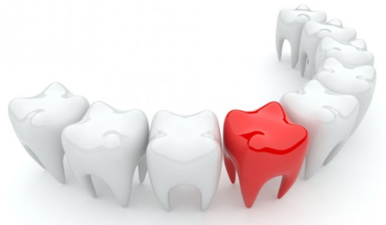
Критерии распределения объемов стоматологической помощи между медицинскими организациями на 2018 год
Приказ МЗ СО «Об утверждении перечня зон обслуживания МО, оказывающих стоматологическую помощь в рамках ТП ОМС, на 2018 год» от 27.11.2017 № 2083-п
Фактическое выполнение объемов МП за 9 месяцев 2017
Норматив посещений
(на одно застрахованное лицо)
Количество обслуживаемого населения
Кратность условных единиц труда (УЕТ) в одном посещении - 5,36
0,5 Свердловская область
0,3 г. Екатеринбург

Slide 19
Распределение объемов и сумм финансирования стоматологической медицинской помощи в АПП
 | 2017 факт |  |  | 2018 план |  |  | Стоимость случая, руб. ФАКТ 2018
 | Посещения | Финансированиe, тыс. руб. | Стоимость случая, руб. | Посещения | Финансированиe, тыс. руб. | Стоимость случая, руб.
МО 1 | 24 500 | 27 173,8 | 1 109,13 | 25 769 | 16 021,9 | 621,76 | 1 133,35
МО 2 | 31 900 | 35 311,9 | 1 106,96 | 33 154 | 21 908,6 | 660,81 | 1 113,80
МО 3 | 22 910 | 23 502,7 | 1 025,87 | 25 488 | 16 585,0 | 650,70 | 1 271,01
МО 4 | 23 500 | 22 656,5 | 964,11 | 26 326 | 16 480,0 | 626,00 | 739,86
МО 5 | 30 756 | 23 941,2 | 778,42 | 37 126 | 23 126,4 | 622,91 | 739,10
МО 6 | 27 130 | 20 185,1 | 744,01 | 34 574 | 20 427,5 | 590,84 | 674,42
МО 7 | 24 082 | 17 949,2 | 745,34 | 33 383 | 20 935,4 | 627,12 | 717,33
МО 8 | 44 415 | 28 042,7 | 631,38 | 55 723 | 34 882,4 | 625,99 | 534,17
МО 9 | 21 150 | 11 010,9 | 520,61 | 21 922 | 13 747,5 | 627,12 | 500,36
МО 10 | 29 698 | 13 943,2 | 469,50 | 29 698 | 19 499,7 | 656,60 | 497,62
МО 11 | 5 411 | 3 599,5 | 665,22 | 7 231 | 4 960,7 | 686,08 | 1 186,96
МО 12 | 176 524 | 84 207,9 | 477,03 | 186 316 | 116 632,8 | 625,99 | 472,18

Slide 20

Предложения по распределению объемов стоматологической помощи между медицинскими организациям на 2019 год
Нормативы объемов стоматологической помощи (Свердловская область)
Фактическое выполнение объемов за 9 месяцев 2018 год в разрезе специальностей с учетом результатов контроля
Мощность медицинской организации (количество специалистов, количество стоматологических установок и т.д.)
Количество обслуживаемого населения и возрастная структура населения (взрослое и детское население) по видам посещений

Slide 21

СПАСИБО ЗА ВНИМАНИЕ

